Slide 1
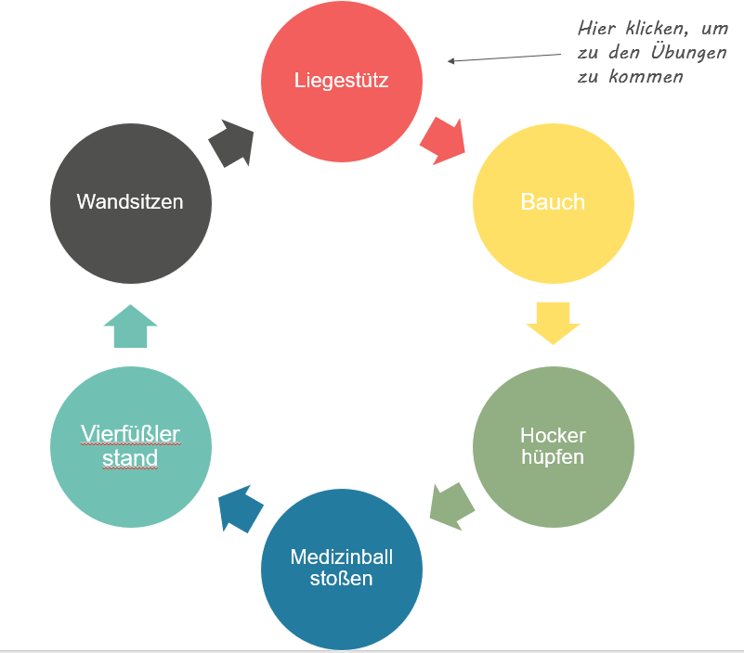
Fitnesszirkel
"Digitaler Fitnesszirkel“ von Universität Leipzig (Gärtner, Steinhart, von der Weth) ist lizenziert unter CreativeCommons Namensnennung – Weitergabe unter gleichen Bedingungen 4.0 Lizenz

Slide 2
Liegestütz
Bauch
Hocker hüpfen
Medizinballstoßen
Vierfüßlerstand
Wandsitzen
Hier klicken, um zu den Übungen zu kommen

Slide 3
Liege-
stütz
Nächste
Übung
Übersicht

Slide 4
Bauch
Nächste
Übung
Übersicht

Slide 5
Hocker-
hüpfen
Nächste
Übung
Übersicht

Slide 6
Medizin-ballstoßen
Nächste
Übung
Übersicht

Slide 7
Vierfüßler-stand
Nächste
Übung
Übersicht

Slide 8
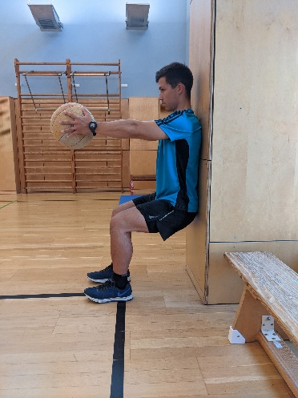
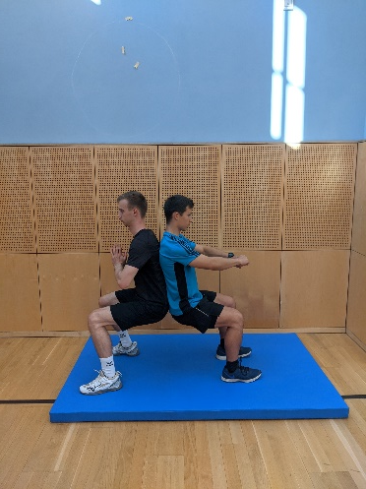
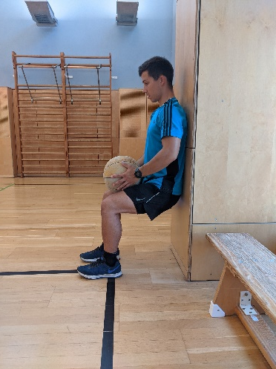
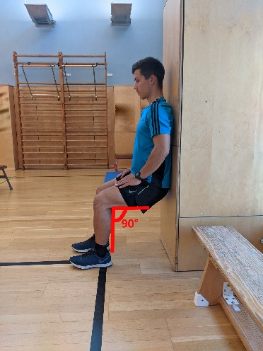
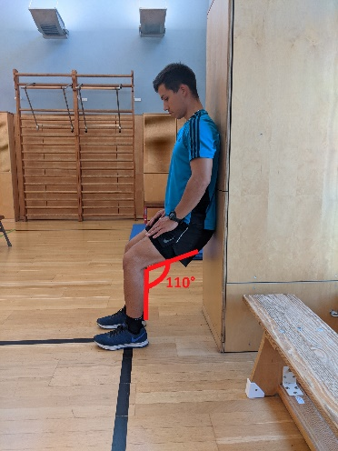
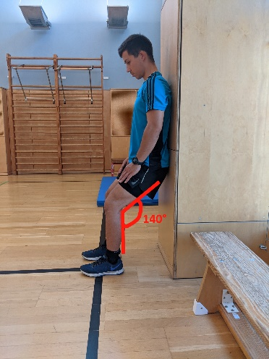
Wand-sitzen
Nächste
Übung
Übersicht

